Slide 1
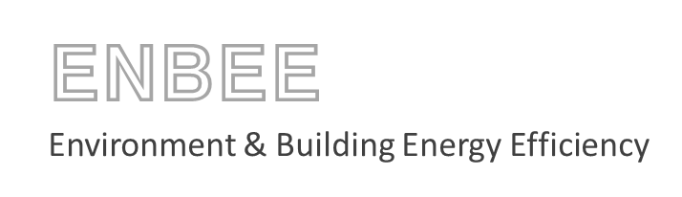
Zmeny legislatívnych a technických predpisov EU o energetickej hospodárnosti budov a ich súvis so slovenskými predpismi
Ing. Jana Bendžalová, PhD.
bendzalova@enbee.eu
Xella Ytong, Žilina
3. október 2017

Slide 2
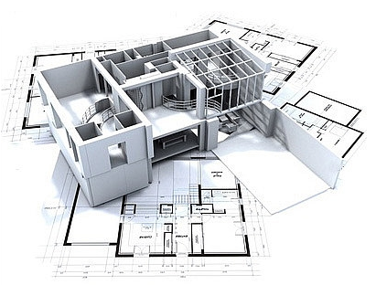
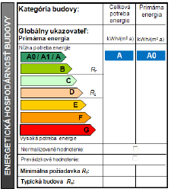

Navrhovanie budov
Projektové energetické hodnotenie
  Posúdenie minimálnych požiadaviek podľa STN 73 0540-2: 2012/Z1: 2016
  Posúdenie dosiahnutia triedy energetickej hospodárnosti podľa Vyhl. 364/2012 Z.z.
Primárna energia – globálny ukazovateľ
od roku 2016 = energetická triedy A1
od roku 2021 = energetická trieda A0 (NZEB)
bendzalova@enbee.eu
2

Slide 3
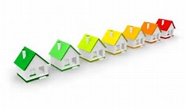
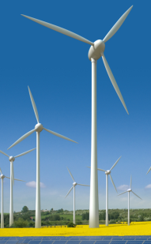
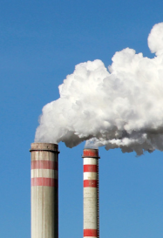
Ciele EÚ v oblasti energetickej efektívnosti
Sprísňovanie cieľov si vyžaduje zmeny v predpisoch
2005: EÚ cieľ do roku 2020:
20% zvýšenie EE úsporou PE
20% zníženie CO₂ emisií
20% podiel OZE na konečnej spotrebe
2014: EÚ cieľ do roku 2030:
40% zníženie emisií skleníkových plynov oproti r. 1990
min. 27% podiel obnoviteľných zdrojov
min. 27% úspora energie oproti bežným praktikám
2016:
balík návrhov novej energetickej legislatívy
„Clean energy package“ ďalší krok vo vytváraní Energetickej únie
EÚ cieľ do roku 2050
bendzalova@enbee.eu
3

Slide 4
Zmeny legislatívnych a technických predpisov EU
Druhá generácia CEN noriem pre výpočet energetickej hospodárnosti budov
Novela Smernice č. 2010/31/EÚ
  o energetickej hospodárnosti budov (EPBD)
  implementovaná v Zák. 555/2005 Z.z. v znení neskorších predpisov
bendzalova@enbee.eu
4

Slide 5
Zmeny legislatívnych a technických predpisov EU
Druhá generácia CEN noriem
pre výpočet energetickej hospodárnosti budov
bendzalova@enbee.eu
5

Slide 6
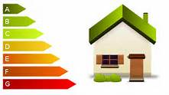

Budova s takmer nulovou potrebou energie
Zvýšené nároky na správny návrh a výpočet EHB
Pohľad na budovu ako celok
koncepcia,
objemové riešenie,
riešenie tepelnej ochrany,
riešenie technických systémov,
energetický nosič,
využitie OZE
Energetická trieda A0 pre globálny ukazovateľ – primárna energia
od 1.1.2019 – nové budovy verejných orgánov
od 1.1.2021 – všetky nové budovy
bendzalova@enbee.eu
6

Slide 7
Výpočet energetickej hospodárnosti budov
Smernica o EHB a Zákon č. 555/2005 Z.z. v znení neskorších predpisov
§3 (3) Výpočet zohľadňuje
a) ... tepelnotechnické vlastnosti obvodového a strešného plášťa a otvorových konštrukcií...
b) polohu a orientáciu budovy a vplyv vonkajších klimatických podmienok ...
c) vnútorné prostredie ....
d) energetické vybavenie ...
e) prirodzené vetranie ...
f) zabudované osvetľovacie zariadenie ...
g) miestne pomery, najmä vplyv susedných budov ...
h) pasívny solárny systém a solárnu ochranu ...
i) klimatizačný systém ...
j) fyzický stav budovy ...
k) ostatné faktory, ktoré ovplyvňujú spotrebu energie v budove, najmä vplyv tepelných ziskov
§3 (4) Výpočet musí zohľadniť vplyv
a) aktívneho solárneho systému a ... ostatných systémov založených na OZE
b) elektriny vyrábanej v zdroji s kombinovanou výrobou elektriny a tepla
c) diaľkového alebo blokového vykurovania a chladenia
d) denného osvetlenia
V budove s veľmi nízkou potrebou energie
zjednodušený výpočet nie je vhodný
bendzalova@enbee.eu
7

Slide 8
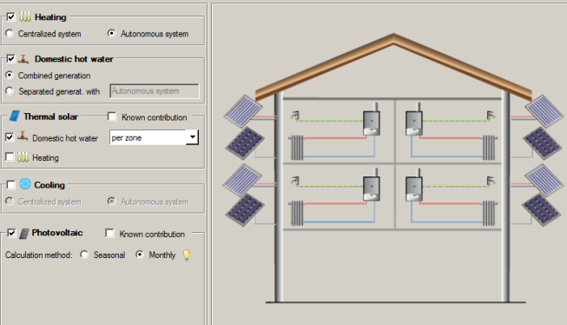
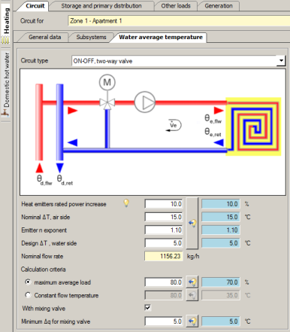
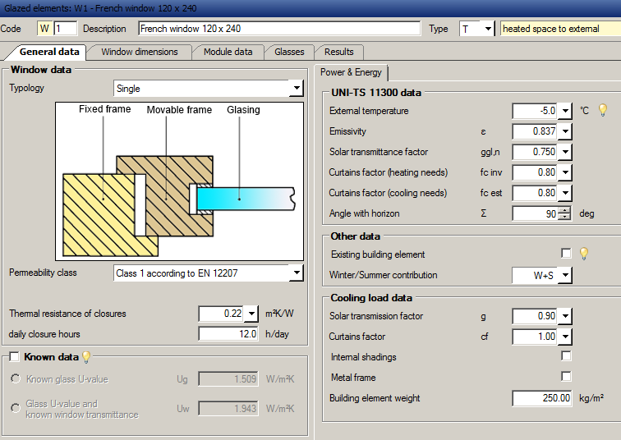
Výpočet energetickej hospodárnosti budov
  Projektant je povinný:
  zohľadniť vo výpočte všetky aspekty podľa Zák. 555/2005 Z.z.
  zohľadniť OZE podľa legislatívy (Vyhl. 364/2012 Z.z. a STN )
  použiť výpočet podľa CEN noriem (odkazy vo Vyhl. 364/2012 Z.z.)
Zdroj: www.edilclima.sk
bendzalova@enbee.eu
8

Slide 9
Výpočet energetickej hospodárnosti budov
Druhá generácia CEN noriem
pre výpočet EHB
na základe mandátu EK pre CEN (M/480)
pomoc členským štátom
výpočet EHB - zohľadnenie všetkých aspektov
správne stanovenie požiadaviek (indikátory, škála)
bendzalova@enbee.eu
9

Slide 10
Druhá generácia CEN noriem pre výpočet EHB
2004 – 2008 1. generácia CEN noriem (dnes platné)
2010 – 2016 - druhá generácia noriem pre EHB, mandát (M/480)
Schválené hlasovaním - január 2017
Publikované - júl - august 2017
Ďalšie kroky:
prevzatie do sústavy STN (do 6 mesiacov od publikácie):
    priame používanie (angl. oznámením vo Vestníku ÚNMS SR)
    prevzatie originálu (angl. + SK titulná strana a anotácia)
    preklad (SK)
zrušenie terajších výpočtových noriem (nie požiadavky a vstupné údaje)
tvorba národných príloh s predvoleným postupom výpočtu
bendzalova@enbee.eu
10

Slide 11
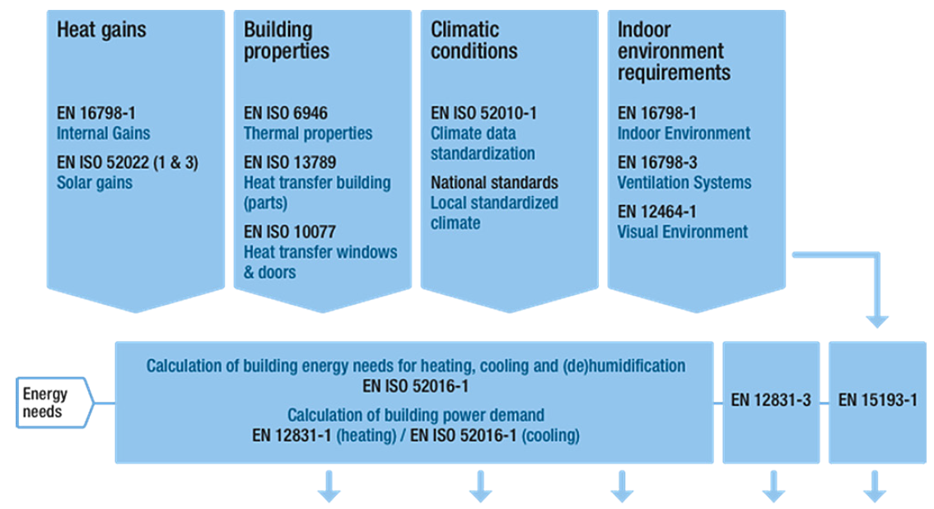
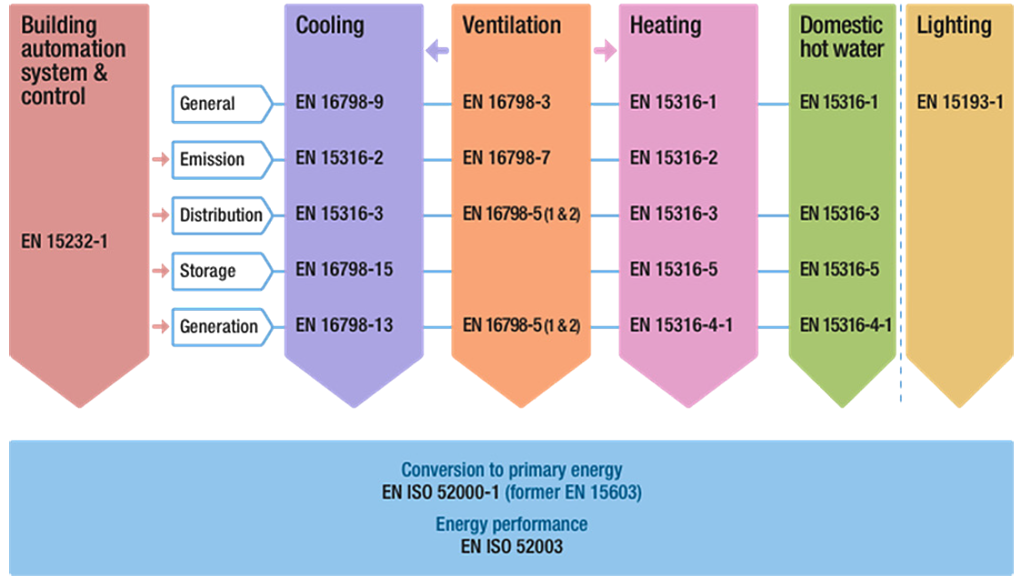
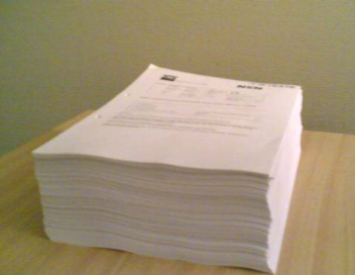
Druhá generácia CEN noriem pre výpočet EHB
49 noriem,
38 technických správ
Zdroj: JAAP HOGELING, Overview of EPB standards currently out for formal vote at CEN and ISO level“, REHVA Journal Issue 6/December 2016
bendzalova@enbee.eu
11

Slide 12
Druhá generácia CEN noriem pre výpočet EHB
CEN/TC 89 Tepelná ochrana budov a stavebných konštrukcií
CEN/TC 228 Vykurovacie systémy a vodné chladiace systémy v budovách
CEN/TC 156 Vetranie budov
CEN/TC 247 Automatizácia budov, riadenie a správa budov
CEN/TC 169 Svetlo a osvetlenie
CEN/TC 371 (Projektová skupina - Energetická hospodárnosť budov)
bendzalova@enbee.eu
12

Slide 13
Druhá generácia noriem pre výpočet EHB
Nová inovatívna štruktúra
odlišná od doterajších noriem
Oddelenie normatívnej
a informatívnej časti
(norma + technická správa)
Modulárna štruktúra
Špecifická funkcia
Prílohy A /
Prílohy B
Prepojenie s testovaním výrobkov (Ekodizajn)
Excel
(test výpočtu, vstupy/výstupy)
Prispôsobenie tvorbe softvéru
bendzalova@enbee.eu
13

Slide 14
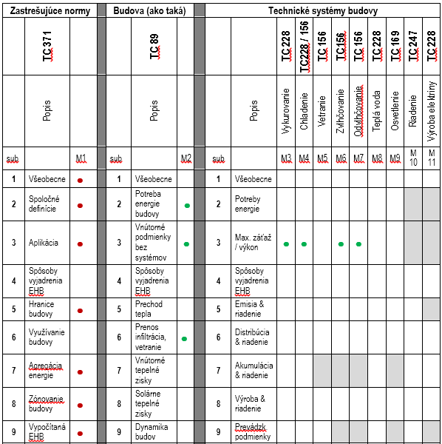
Druhá generácia CEN noriem pre výpočet EHB
Nová štruktúra
Modulárna štruktúra
Príklad pozície najdôležitejších noriem v modulárnej štruktúre
Umožňuje kombinovať moduly
Jasné vstupy / výstupy
Zastrešujúca norma
EN ISO 52000-1 (EN 15603:2008)
Norma EN ISO 52016-1
(EN ISO 13790:2008)
Zdroj: Johann Zirngibl,„nZEB and Renewable Energy, What is going on in Europe? nZEB definition and renewable energies in new EPBD-CEN standards“, Bonn 22. október 2014
bendzalova@enbee.eu
14

Slide 15
Druhá generácia CEN noriem pre výpočet EHB
Nová štruktúra
Špecifická funkcia
Prílohy A / B
výber z možností obsiahnutých v norme potrebný pre použitie noriem
Príloha A (normatívna) - prázdne vzory tabuliek
pre vytvorenie národnej prílohy (NA) – národnej predvoľby
Príloha B (informatívna)
vyplnené predvoľby pre odporúčaný postup , tzv. „CEN predvoľba“, nemusí byť v súlade so slovenskou legislatívou, napr. OZE
Návrh zmeny Smernice o EHB:
Členské štáty povinne vytvoria Národne prílohy A noriem 52000-1, 52003-1, 52010-1, 52016-1 a 52018-1.
bendzalova@enbee.eu
15

Slide 16
Druhá generácia CEN noriem pre výpočet EHB
EN ISO 52016-1, výpočet potreby tepla a chladu nahrádza EN ISO 13790: 2008
(EN ISO 52016-1 Energetická hospodárnosť budov. Výpočet potreby tepla na vykurovanie a chladenie, vnútorné teploty a citeľná a latentná tepelná záťaž. Časť 1: Výpočtové postupy)
  Zohľadňuje vplyv hodinových a denných zmien v teplotách - výpočet vnútornej teploty v každej hodine
Hodinová metóda = predvolená v Prílohe B
Mesačná metóda – zhodná so súčasnou metódou možná
Pravidlá pre teplotné zóny
bendzalova@enbee.eu
16

Slide 17

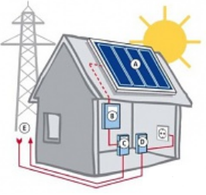


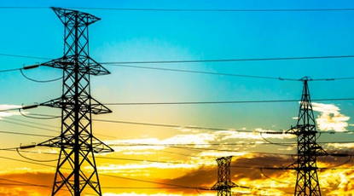
Druhá generácia CEN noriem pre výpočet EHB
EN ISO 52000-1 – globálne indikátory, OZE, nahrádza EN 15603: 2008
(EN ISO 52000-1 Energetická hospodárnosť budov. Zastrešujúce hodnotenie EHB. Časť 1: Všeobecný rámec a postupy)
výpočet podielu OZE v % (uvádza sa v SK energetickom certifikáte)
zohľadnenie exportovanej energie
zohľadnenie OZE „na mieste“ a „v blízkosti“ (odlišná od SK legislatívy)
Biomasa
Na mieste
CEN normy: CZT = zdroj v blízkosti
SK: CZT = vzdialený zdroj
Vzdialený zdroj
bendzalova@enbee.eu
17

Slide 18
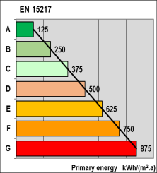
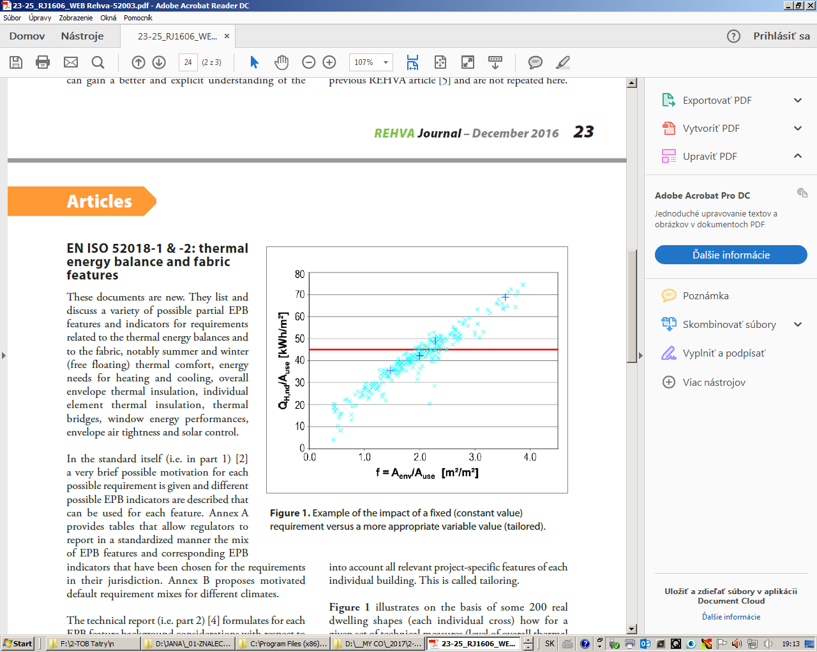
Druhá generácia CEN noriem pre výpočet EHB
EN ISO 52003-1, škála, indikátory, požiadavky, nahrádza EN 15217:2008
Energetická hospodárnosť budov. Ukazovatele, požiadavky, hodnotenia a certifikáty. Časť 1: Všeobecné aspekty a aplikácia na celkovú energetickú hospodárnosť
Neodporúča fixné požiadavky
v kWh/(m².a) bez ohľadu na tvar a veľkosť budovy
malá budova potrebuje
väčšie technologicko-ekonomické úsilie
na splnenie požiadavky
alebo nie je schopná splniť požiadavky
Odporúča variabilné požiadavky:
vzorcom
fiktívnou referenčnou budovou („zrkadlová budova“) – príklad ČR
Zdroj: Dirk Van Orshoven, Dick Van Dijk: EN ISO 52003 and EN ISO 52018: „Making good use of the EPB assessment outputs“, REHVA Journal, číslo 6, december 2016,
bendzalova@enbee.eu
18

Slide 19
Návrh novely Smernice o EHB
Európskeho parlamentu a rady, ktorým sa mení smernica 2010/31/EÚ o EHB
bendzalova@enbee.eu
19

Slide 20
Návrh zmeny smernice 2010/31/EÚ o EHB
Hlavné ciele:
presadzovať EE budov
podporovať obnovu - vytvorenie dlhodobých stratégií
zlepšiť systémy dokumentácie a štatistických údajov o EHB
bendzalova@enbee.eu
20

Slide 21
Návrh zmeny smernice 2010/31/EÚ o EHB
zavedenie infraštruktúry pre elektro mobilitu (predinštalovanie a inštaláciu nabíjacích staníc v parkovacích priestoroch, káblové rozvody)
zavedenie ukazovateľa inteligentnosti - charakterizuje do akej miery je budova pripravená na prechod smerom k automatizácii
posilňuje význam energetického certifikátu (prepojenie s verejným financovaním obnovy)
požaduje zlepšenie kvality energetického certifikátu, posilnenie nezávislej kontroly výpočtu, odporúča použitie CEN noriem pre výpočet NZEB
bendzalova@enbee.eu
21

Slide 22
Návrh zmeny smernice 2010/31/EÚ o EHB
Dokumentovanie hospodárnosti inštalovaných, nahrádzaných alebo aktualizovaných technických systémov budov vzhľadom na budúcu certifikáciu budov a kontrolu.
Zjednodušuje a ruší ustanovenia, ktoré nepriniesli očakávané výsledky:
zrušenie povinnosti vykonať pred začatím výstavby štúdiu uskutočniteľnosti vysoko účinných alternatívnych systémov
  §4 ods. 2 Zák 555/2005 Z.z.
  (2) Ak ide o novú budovu, musí sa v príprave jej výstavby posúdiť technická, environmentálna a ekonomická využiteľnosť vysokoúčinných alternatívnych energetických systémov v mieste výstavby
  (energetický posudok)
bendzalova@enbee.eu
22

Slide 23
Záver
Zmeny legislatívnych a technických predpisov EU
Druhá generácia CEN noriem pre výpočet EHB (odkaz vo Vyhl. 364/2012 Z.z.)
Novela Smernice č. 2010/31/EÚ o energetickej hospodárnosti budov (EPBD) implementovaná v Zák. 555/2005 Z.z. v znení neskorších predpisov
potrebná implementácia na národnej úrovni
Informovaná odborná verejnosť
môže zásadne ovplyvniť spôsob zavedenia týchto zmien do slovenských predpisov.
bendzalova@enbee.eu
23

Slide 24
Ďakujem za pozornosť
Ing. Jana Bendžalová, PhD.
bendzalova@enbee.eu
24

